Slide 1
25 فروردین 1404
دانشگاه مازندران
مغالطه‌ها
محمدسام اندی

Slide 2
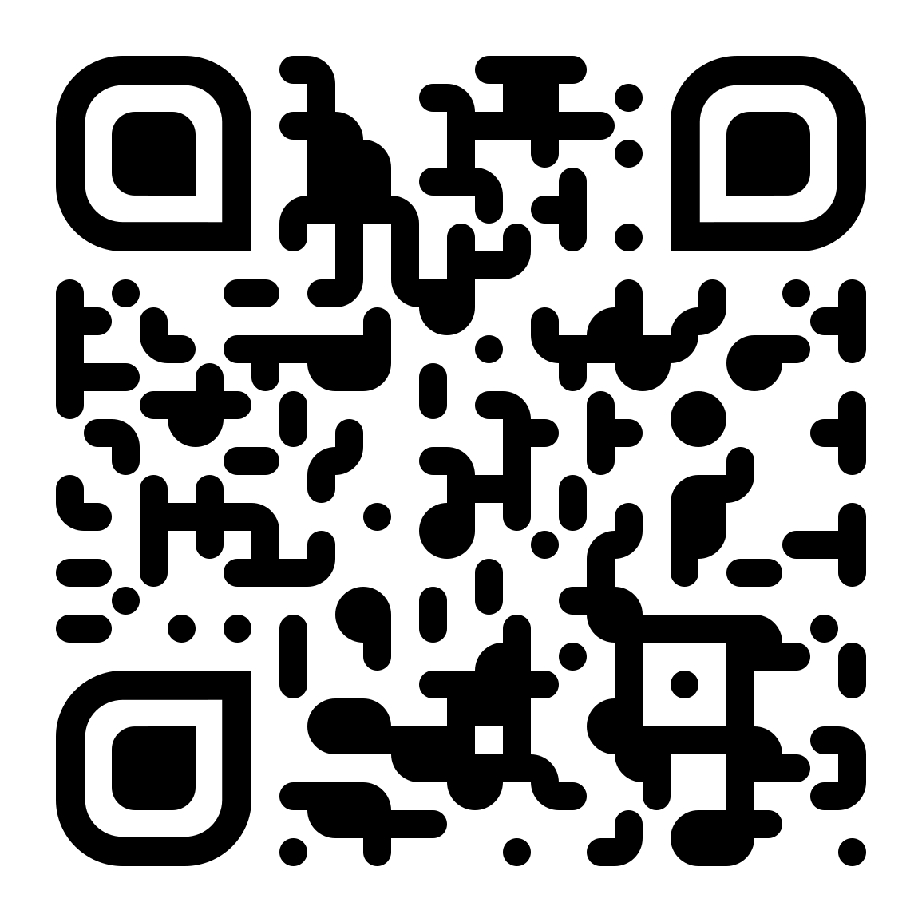
4Cs از 1990 در مدارس اروپا:
Critical Thinking
Creative Thinking
تفکر خلاقانه
سنجشگرانه اندیشی
Communication
برقراری ارتباط
Collabration
همکاری
1/19
25 فروردین 1404
دانشگاه مازندران
محمدسام اندی
مغالطه‌ها

Slide 3

Critical Thinking
سنجشگرانه اندیشی |
2/19
25 فروردین 1404
دانشگاه مازندران
محمدسام اندی
مغالطه‌ها

Slide 4
Critical Thinking
سنجشگرانه اندیشی |
3/19
25 فروردین 1404
دانشگاه مازندران
محمدسام اندی
مغالطه‌ها

Slide 5


حمله به شخص | Ad Hominem
4/19
25 فروردین 1404
دانشگاه مازندران
محمدسام اندی
مغالطه‌ها

Slide 6
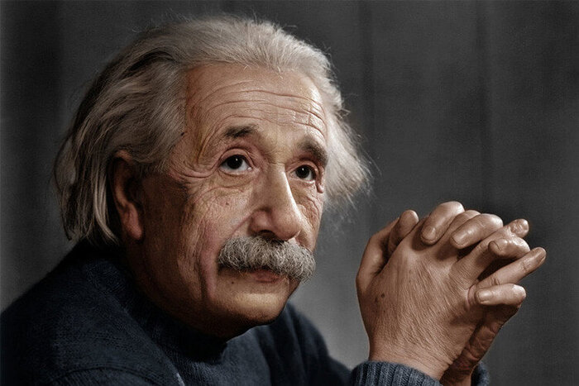
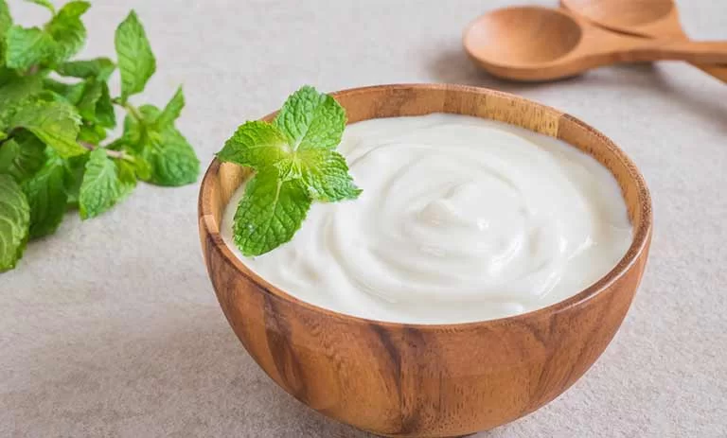
توسل به اعتبار | Appeal to Authority
5/19
25 فروردین 1404
دانشگاه مازندران
محمدسام اندی
مغالطه‌ها

Slide 7
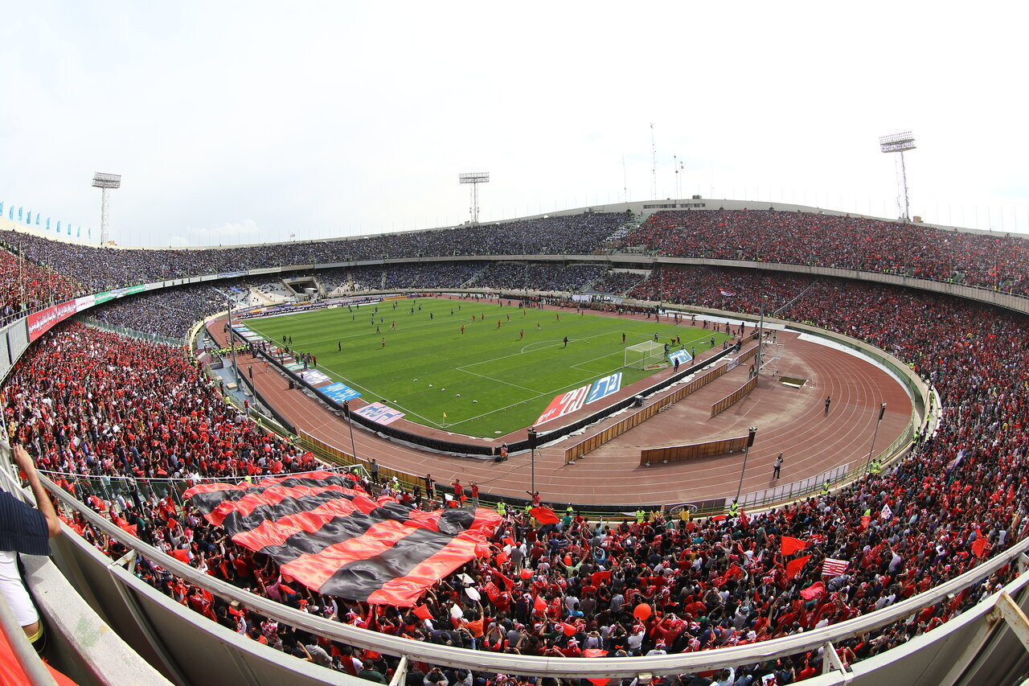
توسل به ترس | Appeal to Fear
6/19
25 فروردین 1404
دانشگاه مازندران
محمدسام اندی
مغالطه‌ها

Slide 8

پهلوان پنبه | Strawman
7/19
25 فروردین 1404
دانشگاه مازندران
محمدسام اندی
مغالطه‌ها

Slide 9
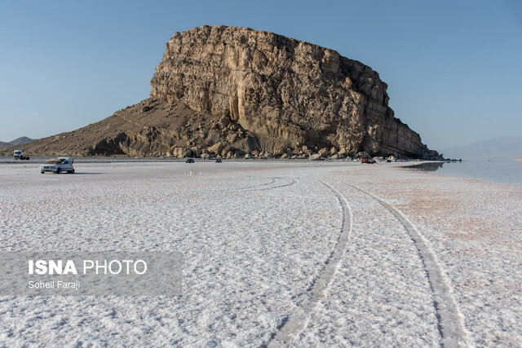
مسئولیت اثبات | Burdon of proof
8/19
25 فروردین 1404
دانشگاه مازندران
محمدسام اندی
مغالطه‌ها

Slide 10
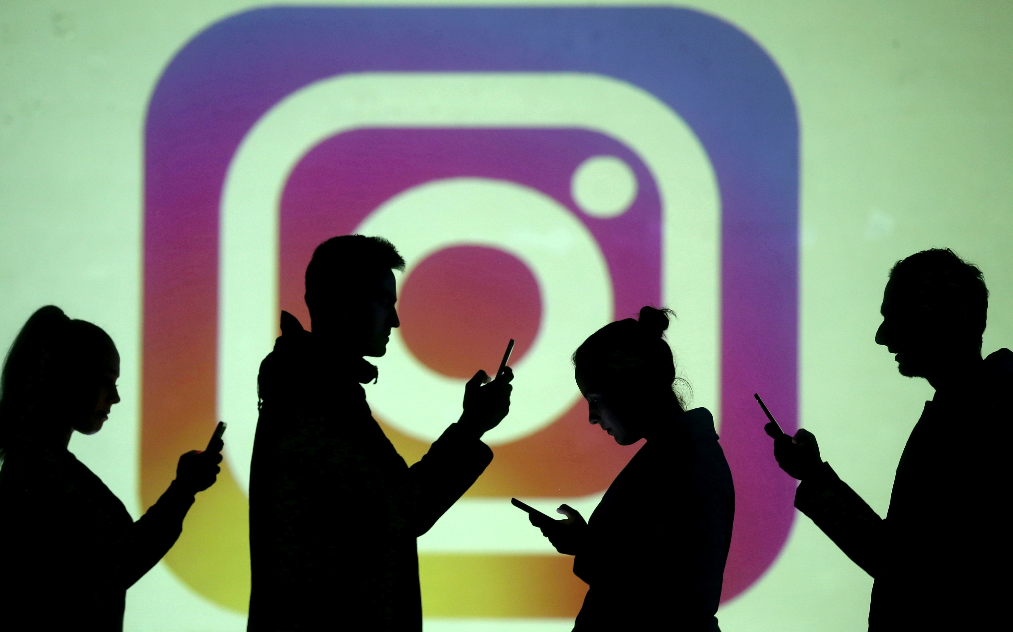

توسل به اکثریت | Band wagon
9/19
25 فروردین 1404
دانشگاه مازندران
محمدسام اندی
مغالطه‌ها

Slide 11

استثنای بی‌اهمیت | No true scotsman
10/19
25 فروردین 1404
دانشگاه مازندران
محمدسام اندی
مغالطه‌ها

Slide 12

هزینه تمام شده | Sunk cost
11/19
25 فروردین 1404
دانشگاه مازندران
محمدسام اندی
مغالطه‌ها

Slide 13

مغالطه‌ی مغالطه | The fallacy fallacy
12/19
25 فروردین 1404
دانشگاه مازندران
محمدسام اندی
مغالطه‌ها

Slide 14
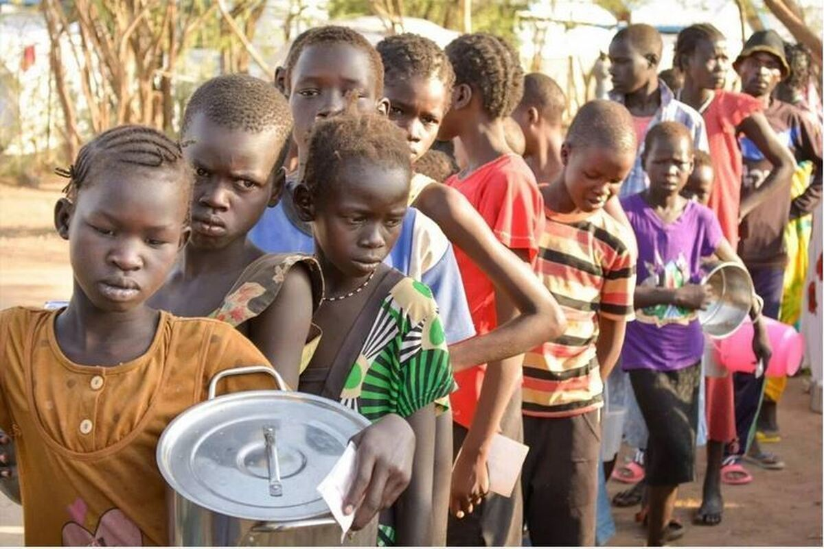
پس‌چه‌ایسم | Whataboutism
13/19
25 فروردین 1404
دانشگاه مازندران
محمدسام اندی
مغالطه‌ها

Slide 15
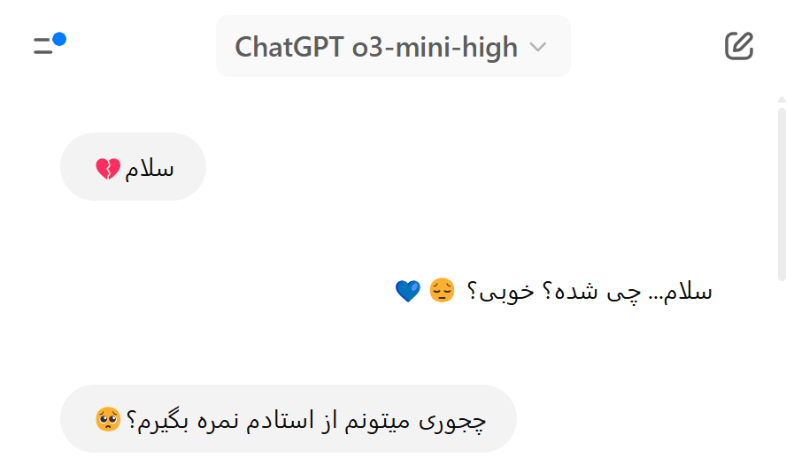
توسل به دلسوزی | Appeal to Emotion
14/19
25 فروردین 1404
دانشگاه مازندران
محمدسام اندی
مغالطه‌ها

Slide 16
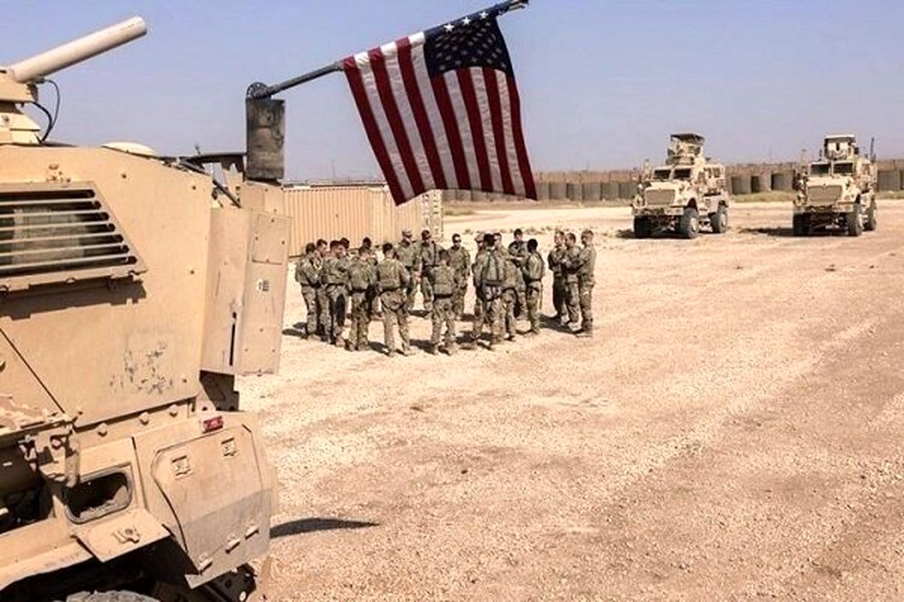
تفره روی | Evasion
15/19
25 فروردین 1404
دانشگاه مازندران
محمدسام اندی
مغالطه‌ها

Slide 17

توسل به چاپلوسی | Appeal to Flattery
16/19
25 فروردین 1404
دانشگاه مازندران
محمدسام اندی
مغالطه‌ها

Slide 18
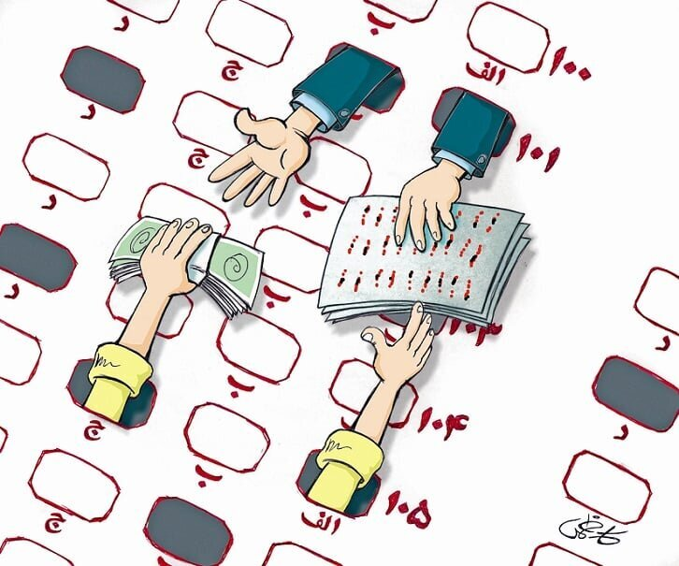
آمارپراکنی | Lying with statistics
17/19
25 فروردین 1404
دانشگاه مازندران
محمدسام اندی
مغالطه‌ها

Slide 19
توسل به منبع ناشناس
Anonymous Authority
18/19
25 فروردین 1404
دانشگاه مازندران
محمدسام اندی
مغالطه‌ها

Slide 20
SamiAndi.github.io/think
19/19
25 فروردین 1404
دانشگاه مازندران
محمدسام اندی
مغالطه‌ها

